Slide 1
研究報告
2015/09/08
M2 厚田

Slide 2
発表内容
① イントロダクション
② 前回の実施内容
③ FPGAのシステム構築
④ FPGAイメージング＠従来系
⑤ FPGAイメージング＠MEMS系
⑥ まとめ

Slide 3
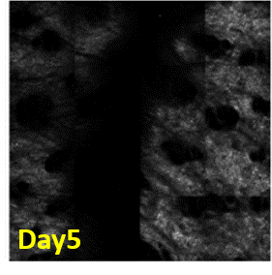
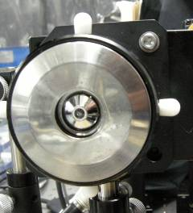
SHG顕微鏡
従来のSHG顕微鏡
非侵襲かつ選択的コラーゲン観察
⇒ ヒト光老化やラット創傷治癒
大型・複雑な構成
⇒ 実験室レベルの利用に制限
ラット切創治癒過程モニタリング
計測風景@従来SHG顕微鏡
SHG顕微鏡の小型化
臨床応用
⇒ 医療施設での利用

Slide 4
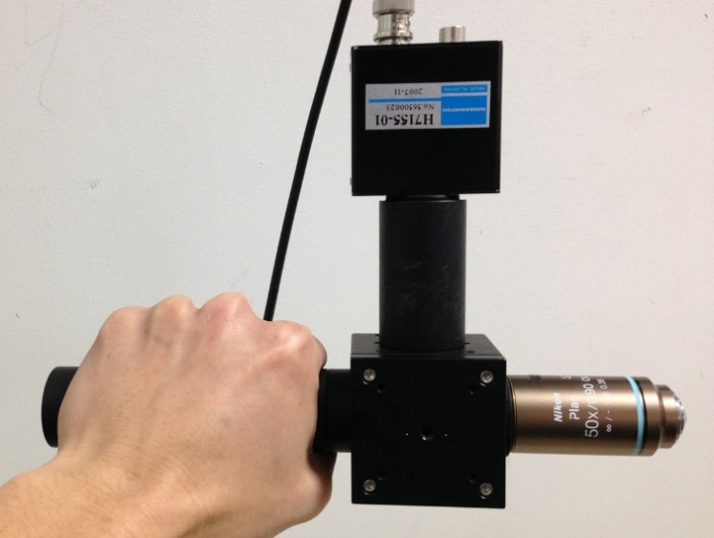
光ファイバーSHG顕微鏡
走査光学系のプローブ化
走査ミラーにMEMSミラーを用いて，ケージシステムにより一体化した顕微鏡ヘッドの構築
小型化，簡便化，
ロバスト，フレキシブルといった様々な利点

Slide 5
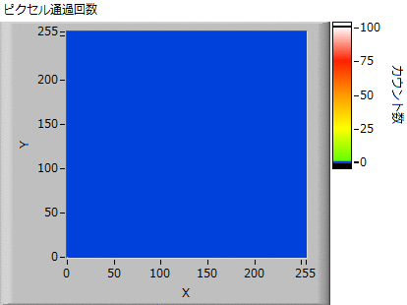
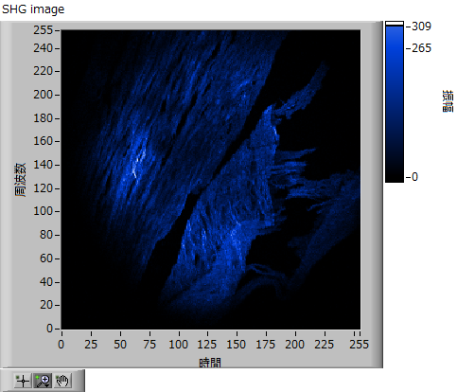
②前回までの内容
駆動信号の離散化
リサージュスキャンの複雑な軌跡を
ピクセルにマッピング
従来系による
ラスタースキャンイメージング@DAQ
従来スキャン(ラスター)
リサージュスキャン

Slide 6
③ FPGAを用いたデータ取得

Slide 7
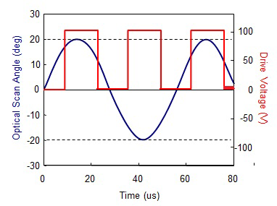
FPGA信号処理システム
F P G A
MEMS駆動信号：矩形波
高速軸：44kHz(100V),
低速軸：2.7kHz(64V)
カウンター作成
MEMSミラー振り：正弦
(駆動信号：矩形波)
DIO1：高 22kHz(TTL),
DIO2：低1.35kHz(TTL)
DIO3：PMT信号カウント
(SHGフォトンカウント)
FIFOによるDMA転送
NI PCI-7831R
(National Instruments社)
(前期研究報告)
駆動信号(矩形波) と振り角(位置情報)にフィックス
駆動信号取り込み(電圧・周波数 ) ⇒電子回路
振り角(位置情報 ) ⇒ PSD：キャリブレーション
イメージングに必要な3信号を取得

Slide 8
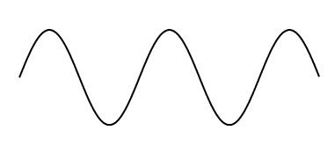
DMA転送
HOST
(PC)
データ取得手法@高速
FPGA
アナログ デジタル
従来
●
・・・
●
●
●
●
●
波形をサンプリング
⇒ ‐5V ～ 5V
●
●
～
⇒ 1111100001…
～
●
●
デジタル
立ち上がりタイミング
立ち上がり
サンプリング数
⇒ n1,n10
データ数の削減
周期＆位相
⇒正弦波に戻す
n1
n10

Slide 9
④ 従来系によるイメージング
@FPGA

Slide 10
セットアップ
油侵
N.A.=0.90，
W.D.=350μm
光源
Cr:Forsteriteレーザー
パルス幅100 fs
中心波長1250 nm
繰り返し周波数73 MHz
Sync ⇒
位相調整
スキャンを縦・横・斜めにブロックし，位相を調節した．
サンプルにパウダー(LiNbO₃ )を用いた

Slide 11
サンプル：ヒト骨動脈切片
入射パワー：40mW
視野：400μm*400μm
測定結果
Ramp wave (fast: 140Hz, slow: 0.5Hz)
Sinusoidal wave (fast: 221Hz, slow: 13.5Hz)
取得時間 2秒
0.1秒*30回 3秒

Slide 12
⑤ MEMS系によるイメージング
@FPGA

Slide 13
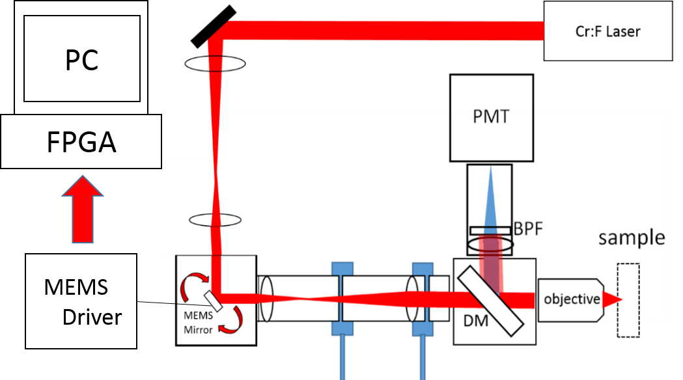
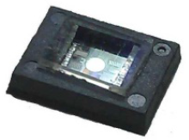
セットアップ
・サンプリングレート
＝20MHｚ
・要素数 ＝ 200,000
・取得時間 約0.2秒
SHG signal
Mirror angle
(X, Y)
MEMS mirror
(internal)
2D MEMS mirror
Fast : ±25°max ＠22.1kHz
Slow :±18°max ＠1.35kHz

Slide 14
サンプル： LiNbO₃ powder
入射パワー：10mW
視野：200μm*200μm
測定結果
Optical photograph
SHG image (200µm*200µm)

Slide 15
⑥まとめ
・FPGAを用いたデータ取得＆イメージング
システムを構築
・MEMSミラーを用いた系を構築
イメージングを試みた
今後の予定
・その他の手法による小型化の検討？

